Slide 1
”Seikkailupeli”
Tehnyt Leimu ja Roni

Slide 2
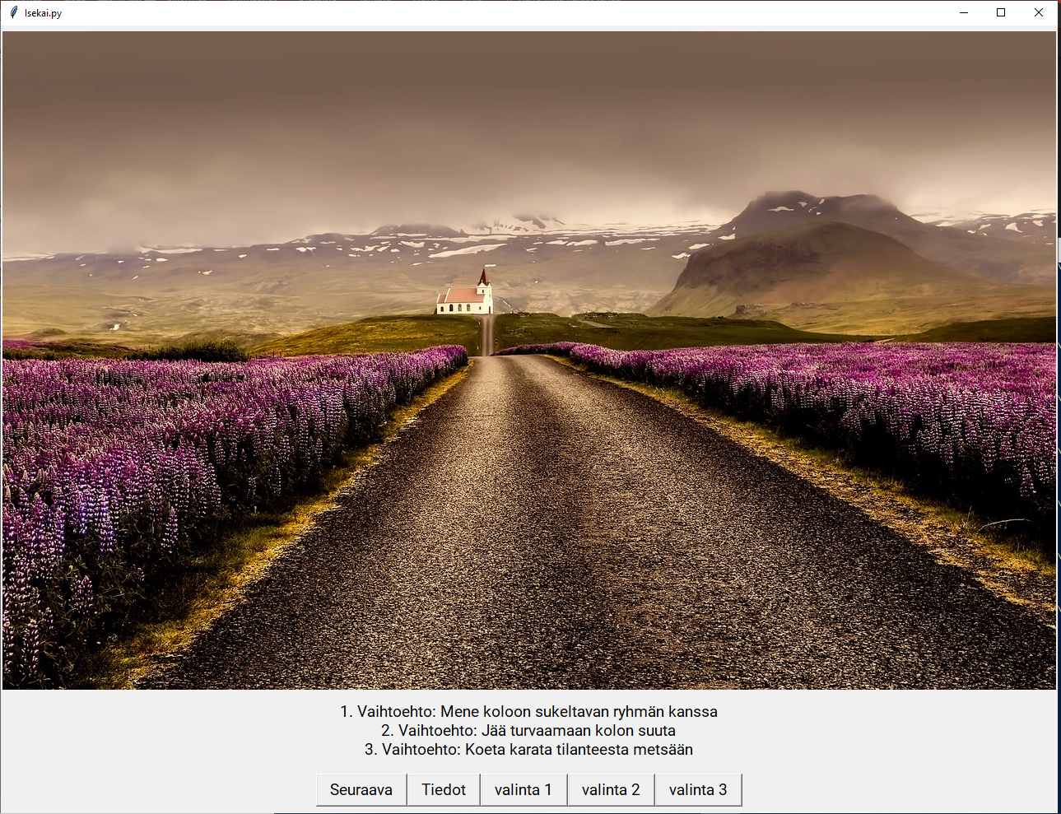
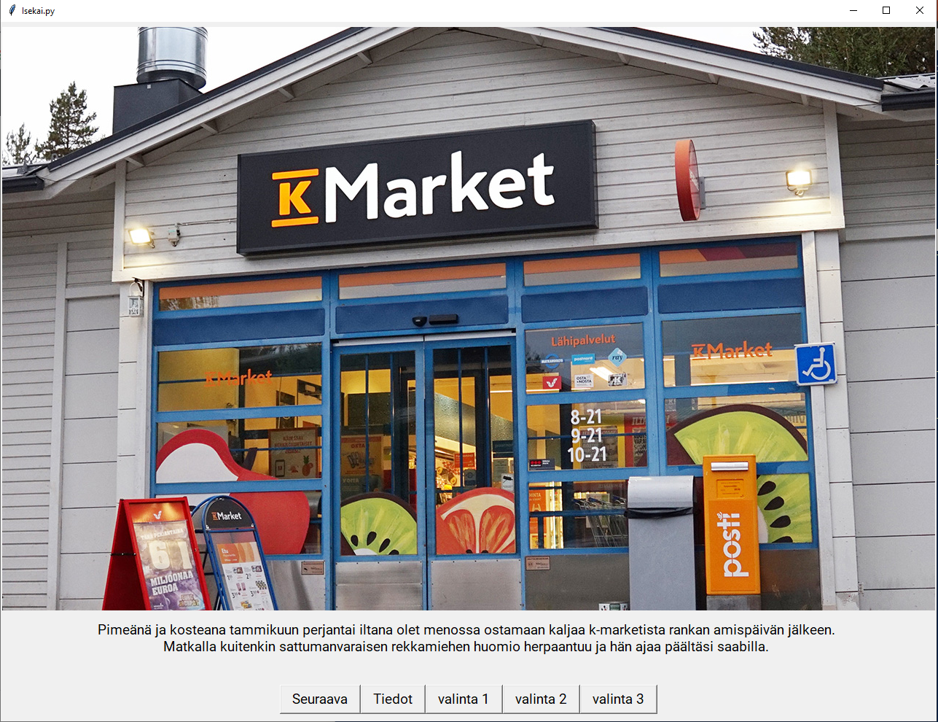
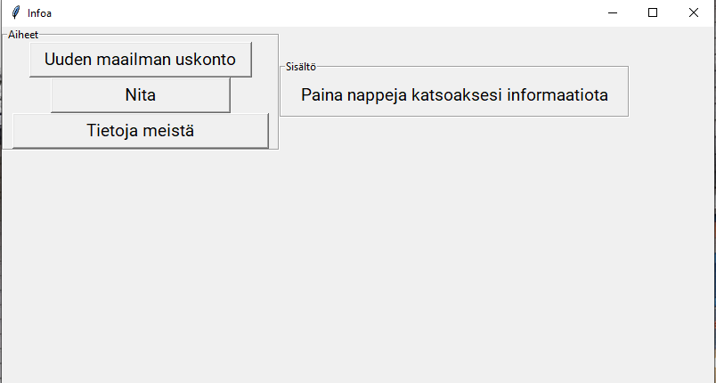
”Seuraava” edistää tekstiä eteenpäin
”Tiedot” avaa info ikkunan
”Valinta” valitsee numeron mukaisesti kyseisen vaihtoehdon

Slide 3
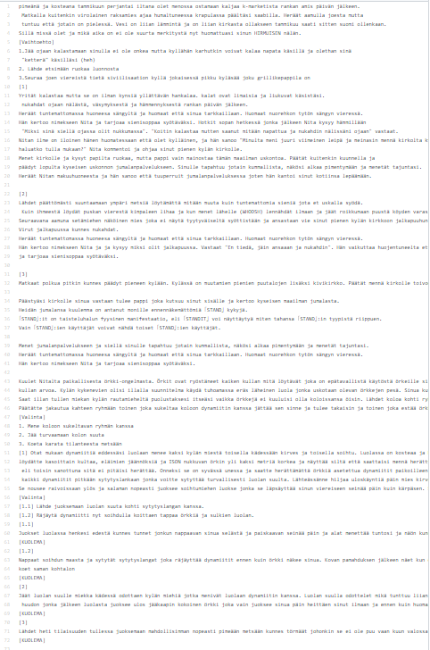
Roni
Kirjoitin tarinan ja etsin kuvat pixabaysta
Tarina on fantasia teemainen jossa on valintoja
kuvat muokattu oikeaan aspect ratioon käyttäen gimpiä.

Slide 4


Leimu
Tässä kuvakaappauksessa pygame moduulilla soitetaan tausta musiikki
1.Rivi moduulin tuominen tiedostoon
2.Rivi mixerin ”käynnistäminen”
3.Rivi musiikki tiedoston avaaminen ohjelmaan
4.Rivi musiikin soittaminen loopilla
Näissä kahdessa kuvakaappauksessa on:
Napin ja tekstielementin luominen, tyylittely ja asettelu ruutuun. Tekstielementti näyttää tässä tapauksessa kuvan ”kuvalista” nimisestä listasta.

